Slide 1
Программа развития садоводства Томской области
14 июля 2016 г.

Slide 2
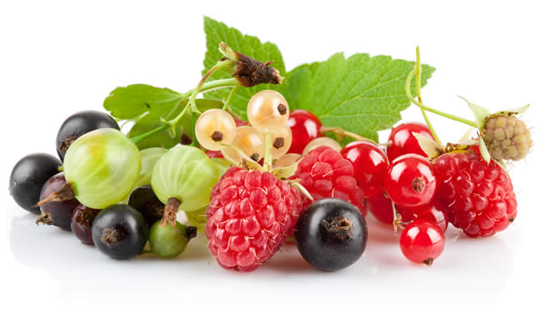
Проблема
Импорт замороженных ягод земляники, смородины, малины в Россию составляет более 32 тыс. тонн в год (более 50% от общего объема потребления рынком B2B).
В Томской области население выращивает порядка 5 тыс. тонн садовых ягод в год для собственного потребления.
Томские производители вынуждены закупать сырье в других регионах или за рубежом, не закрытая потребность составляет более 500 тонн/год.
Неиспользованные территории с/х назначения, низкий уровень занятости населения в сельских поселениях
Ежегодная потребность томских производителей составляет 500 тонн ягод (земляника – 297 тонн, малина – 41 тонну, смородина – 45 тонн)

Slide 3
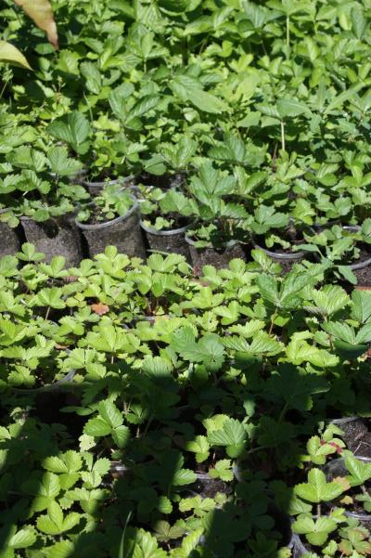
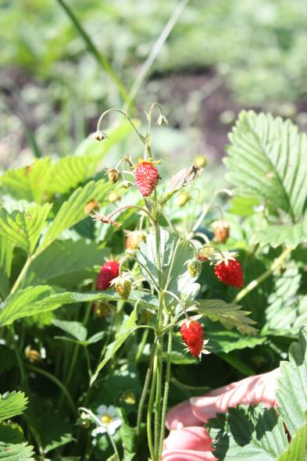
Решение
Реализация региональной программы по развитию садоводства, в рамках которой личным подсобным хозяйствам выделяются субсидии для закладки садов (земляника, малина, смородина).
Разработка бизнес-модели и бизнес-плана «под ключ» развития сибирских садов для обеспечения сырьем томской производственной компании «Сава», специализирующейся на выпуске и реализации продуктов питания из дикоросов Сибири и Алтайского края.

Slide 4
Организационная модель
Программа развития садоводства Томской области
Участие в проекте: субсидия на приобретение саженцев
Личные подсобные хозяйства (ЛПХ)
Аренда земли
Приобретение инвентаря
Саженцы
+
+
Научно-экспериментальный питомник ТГУ
Участие в проекте: выращивание и реализация саженцев районированных сортов ягод, обучение аграриев и консультационные услуги
Заготовительные пункты

Slide 5
Экономическая модель (расчет на 1 Га)
Субсидия АТО
650 тыс. рублей
Личные инвестиции агрария
503,9 тыс. рублей
Срок окупаемости проекта 3,5 лет
Посадочный материал (райони-рованные сорта)
Аренда
Инвентарь и оборудование
Средства защиты и обработки
Удобрения
ЗП наемных сотрудников
Производительность в год:
12,9 тонн земляники
1,8 тонн малины
1,3 тонн смородины
Земляника: 40813 шт.
Малина: 1196 шт.
Смородина: 522 шт.
Количество рабочих мест (с учетом временной занятости) 6
Отчисление налогов в бюджеты разных уровней за 5 лет
832 тыс. рублей

Slide 6
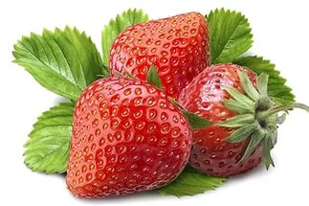
Условия субсидирования
Юридический статус получателя субсидии – ИП или ООО
Аренда земли сельскохозяйственного назначения у муниципалитета
Создание рабочих мест (согласно бизнес-модели)
Уплотненная посадка и районированные сорта (технологии Сибирского ботанического сада ТГУ)
Сохранение сортов, замена посадочного материала (земляника – 1 раз в 4 года, смородина и малина – 1 раз в 7 лет)
Участие в программе сопровождения «Научно-исследовательского питомника ТГУ» (обучение основам агробизнеса, курирование проекта агрономами)

Slide 7
В 2016 г. необходимо
Разработать и утвердить программу развития садоводства Томской области на 2017-2021гг.
Предусмотреть в региональном бюджете не менее 6,5 млн. рублей на субсидирование ЛПХ в рамках программы по созданию Садов Томской области не менее 10 га
Определение участков под реализацию программы площадью до 10 Га (ровные участки с доступом к электро- и водоснабжению, имеющие садозащитные и ветрозащитные полосы, с глубиной залегания грунтовых вод не менее 1-1,5 м)
Оказать содействие в популяризации и продвижении программы среди глав муниципальных образований, потенциальных участников программы (Кожевниковский, Зырянский, Томский районы)

Slide 8
Контактная информация
Ментор проекта:
Ольга Бабкина
Тел.: +7-3822-783750, +7-913-801-21-24
E-mail: inno@mail.tsu.ru

